Slide 1
ŠELMY
MEDVĚDOVITÉ

Slide 2
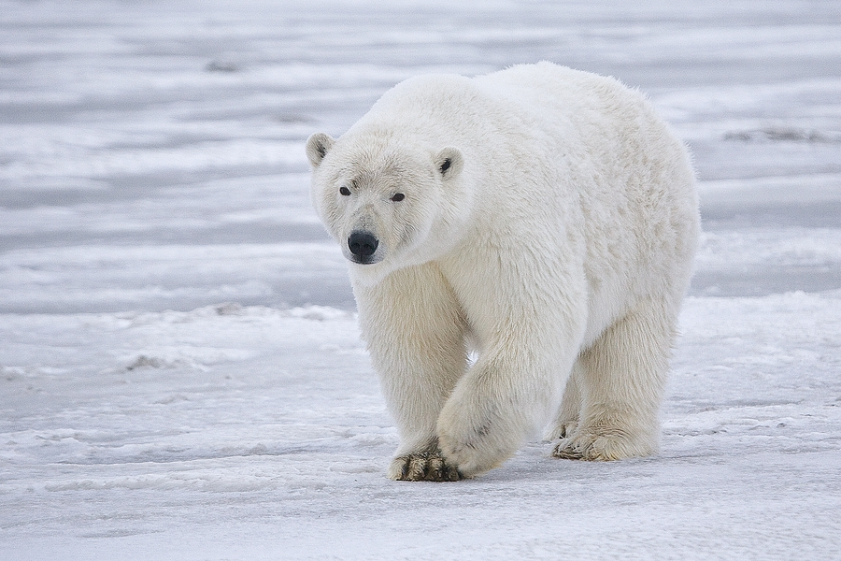

Medvěd lední /Medveď biely
(Ursus maritimus)
Samice – 2m, 300kg
Samec – 3m, 600kg
Největší šelma na světě
černá kůže a bílá velmi hustá a dutá srst,
osrstěné tlapky
Vynikající plavec
Loví tuleně, malé velryby
Výborný čich – dokáže najít dýchací otvor tuleně pod metrovou vrstvou sněhu na km daleko
Samice hibernují a v brlohu rodí i mláďata
Samci nehibernují, jedí i mořské řasy, mechy a různé bobule
Vyskytují se pouze v Arktidě, jsou ohroženi!
Nestudí a neklouže to na ledu

Slide 3
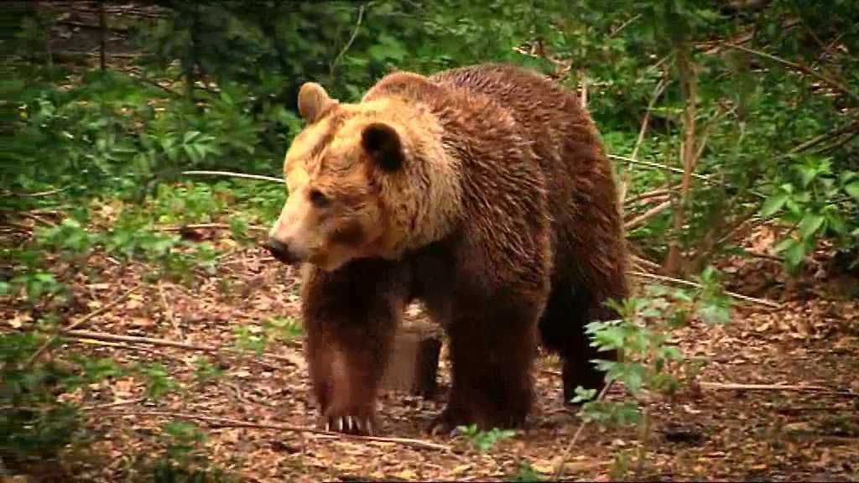
Medvěd hnědý /Medveď hnedý
(Ursus arctos)
Nejrozšířenější a nejproměnlivější ze všech medvědů
Největší poddruhy jsou kodiak a grizzly
Je všežravec, potřebuje velké teritorium
90% tvoří tráva, kořeny, hlízy, cibule, bobule, ořechy
Loví ryby, kopytníky, hlodavce ale i hmyz a mršiny
hibernuje

Slide 4
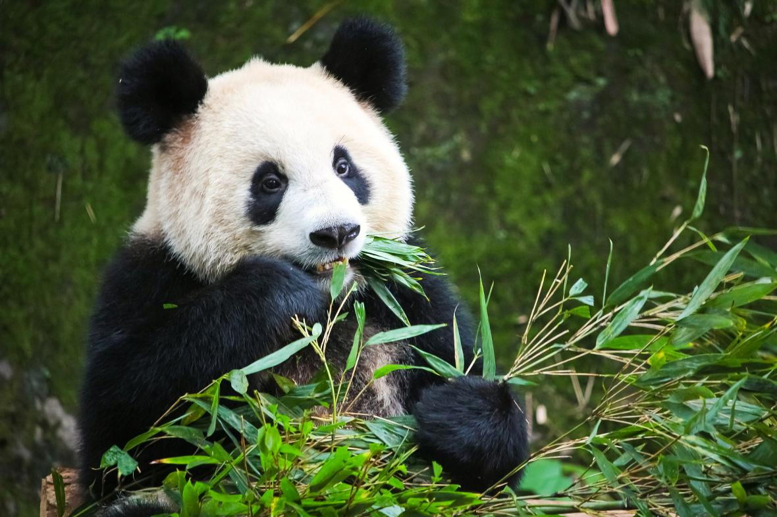
Panda velká/Panda veľká
(Ailuropoda melanoleuca)
Typická černobílá barva
Má 6 prstů na ruce – nepravý palec ze zápěstné kůstky
Je nejvybíravější savec – jí pouze několik druhů bambusů
Má krátké střevo, takže nedokonale tráví a spotřebuje velké množství potravy
Vyskytuje se pouze v rezervacích v Číně a v některých zoologických zahradách po světě
Stala se symbolem WWF
Za zabití Pandy je v Číně trest smrti
Celkem je jich asi 100 (Pandy jsou pouze zapůjčené od Číny), nejbližší jsou ve Vídni

Slide 5
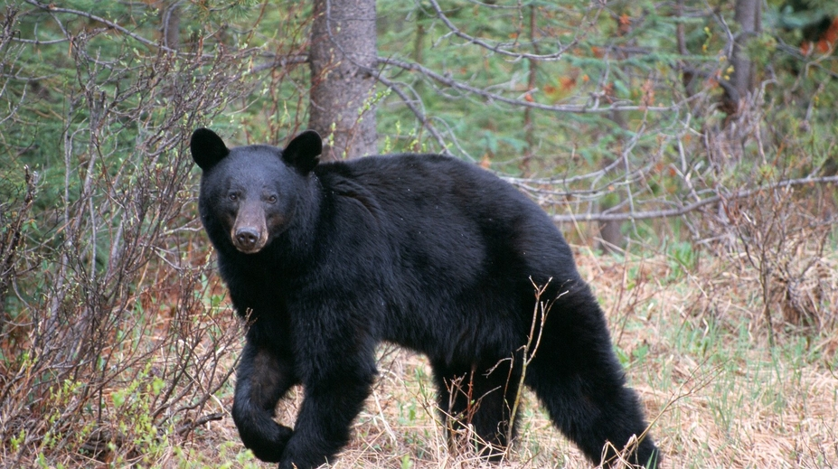
Medvěd Baribal /Medveď Baribal
(Ursus americanus)
V Severní Americe – je hojnější než m. hnědý
Má pružné pysky
Nejčastěji má černou barvu

Slide 6
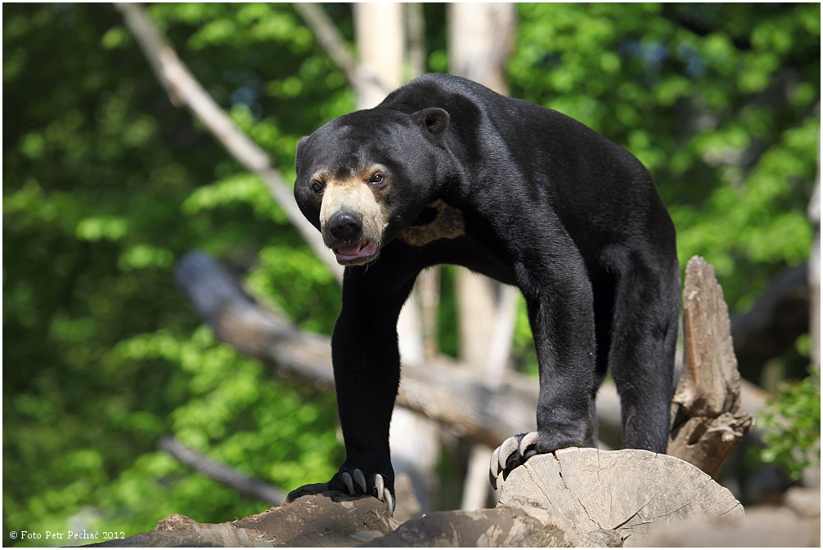
Medvěd malajský /Medveď malajský
(Helarctos malayanus)
Nejmenší druh medvěda – jako velký pes
Deštné lesy JV Asie
Živí se hlavně hmyzem – má 25cm jazyk
Má hladkou přiléhavou srst

Slide 7
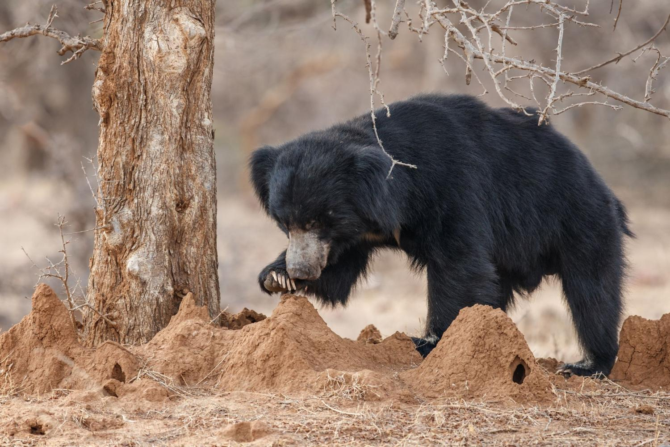
Medvěd pyskatý /Medveď pyskatý
(Melursus ursinus)
Chybí mu přední řezáky, takže mezerou a pružnými pysky dokáže nasávat hmyz
Indie

Slide 8
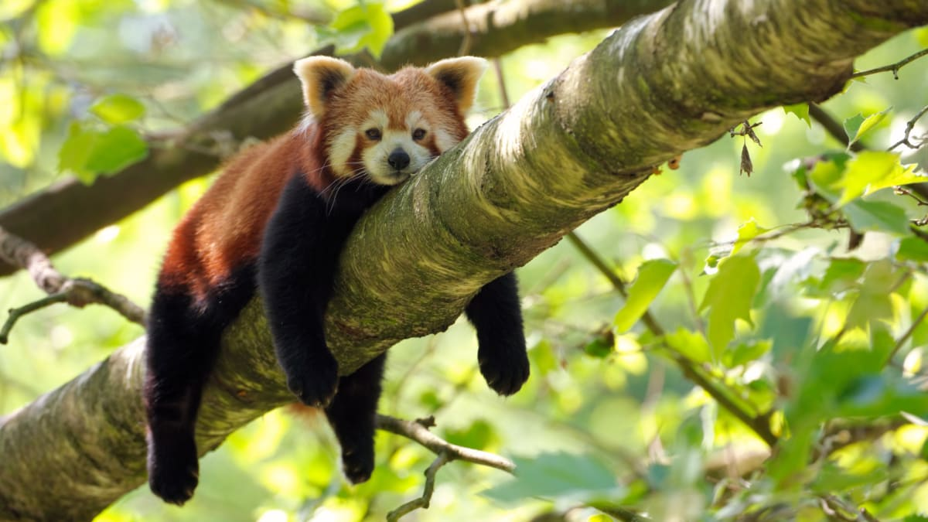
Panda malá/Panda červená
(Ailurus fulgens)
Patří do zvláštní čeledi medvídkovité (Procyonidae)
Má červenohnědou barvu
Má častečně zatažitelné drápy a umí výborně šplhat
Má velký kroužkový huňatý ocas
Vyskytuje se v lesích JZ Číny
Je to všežravec

Slide 9
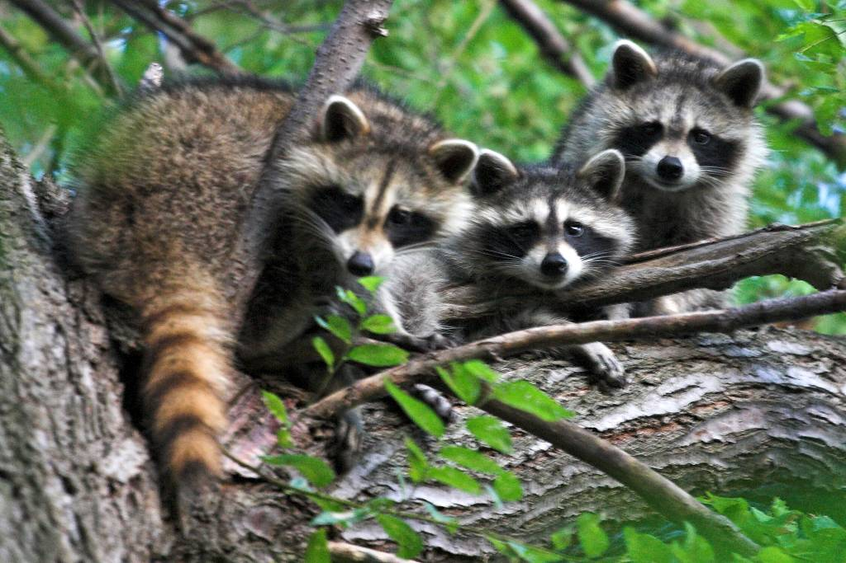
Mýval severní/Medvedík čistotný
(Procyon lotor)
Patří do zvláštní čeledi medvídkovité (Procyonidae)
Šedá barva s typickou černou maskou
Má vynikající hmat
Je všežravec, nesmírně přizpůsobivý všem prostředím včetně měst
Severní a Střední Amerika

